Slide 1
Dossier de maquettage CETCAL : cartographie et “Recherche cartographique
Objet de ce document :
Livrable CET projet CAL.
fournir à CET un aperçu de la section cartographie du site CETCAL.site.
Permèttre au groupe de travail CETCAL de valider les maquettes ou les repenser (dans ce dernier cas, modifier le fichier .odp ou imprimer le document et l’annoter à la main).
Proposer la cartographie dans plusieurs versions avant fin des développements.
Version : dernière mise à jour au 11 juillet 2020.
Auteur : thomas warner.
Contenu : 3 versions du block cartographie à implémenter dans cetcal.site.

Slide 2
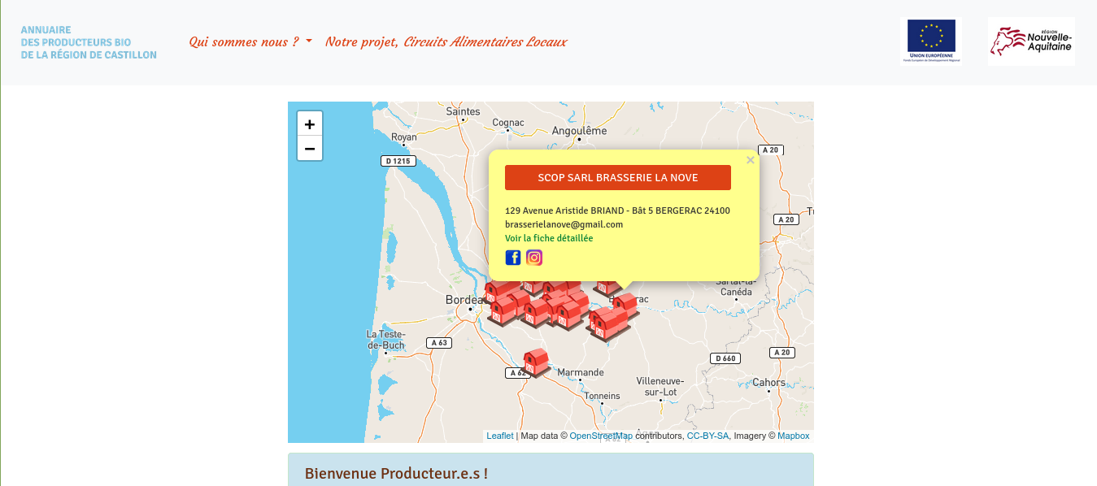
Version 1 : Maquette écran cartographie avec données producteur.e.s dans popup.
Pas de mini-fiche producteur en parallèle du block de cartographie.
L’utilisateur click sur le bouton Rouge ou sur le lien “Voie la fiche détaillée” pour naviguer vers la page producteur complète.
Un minimum d’information est founie dans cette configuration.

Slide 3
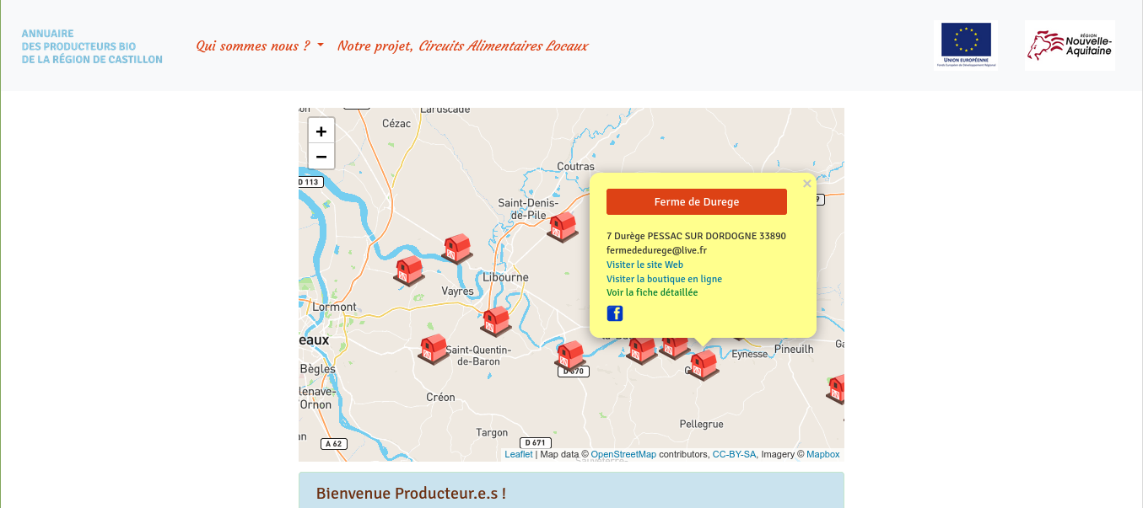
Version 1bis : Maquette écran cartographie, exemple n°2
Dans cette configuration, le block cartographie est l’élément prioritaire sur la page d’acceuil. Le block d’inscription producteur.e.s vient après.

Slide 4
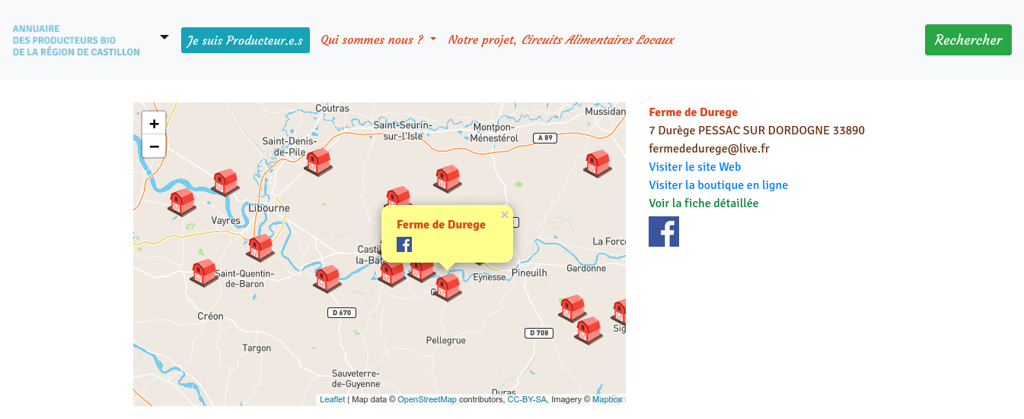
Version 2 : Maquette écran cartographie, avec block latéral contenant les informations producteur.e.s
Le block “mini fiche producteur” est affiché suite à click sur une ferme.
Les information contenues dans la popup (dans la carte et au-dessus de la ferme sélectionnée) sont moindres.

Slide 5
Version 2bis : Maquette écran cartographie, avec block latéral contenant les informations producteur.e.s
Dans cette configuration, le block cartographie est l’élément n°2 affiché (après le block inscriptions producteur.e.s).
Ainsi, un bouton vert “Rechercher” est positionné dans la barre de navigation afin de naviguer vers la carte.
Il faut donc un 2ème bouton dans ce contexte pour revenir sur le block “Inscription Producteur.e.s : bouton bleu “Je suis Producteur.e.s” dans la barre de navigation (nécessaire pour les utilisateurs souhaitant consulter la carte puis s’inscrire).

Slide 6
Version 3 : Maquette écran cartographie, a
Dans cet………..;

